Slide 1

“Vũ khí lợi hại nhất
để thành công chính là
việc sử dụng ngôn ngữ”
-Steven K. Scott-

Slide 2

Kỹ Năng Thuyết trình
Thành viên:
Cường, Sô, Diệp, Chung, Thương, Trường, Nhiên, Minh, Tú, Nam

Slide 3
Cách thức
Hiệu quả
Thuyết trình

Slide 4
Thực hiện
Cấu trúc
Phân tích
Cách Thức

Slide 5





Phân tích
Vấn đề
Chiều sâu
Ý tưởng
Chạm đến cảm xúc

Slide 6
Mở Bài
Cấu Trúc
Kết Bài
Thân Bài

Slide 7
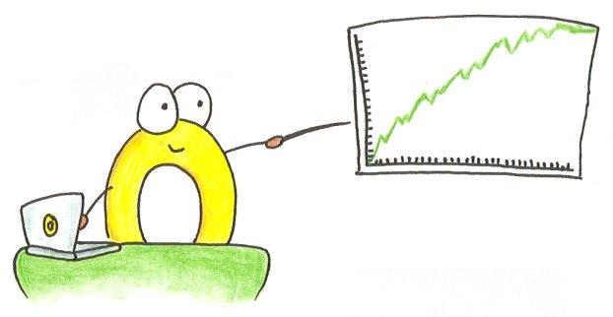
Thực hiện

Slide 8

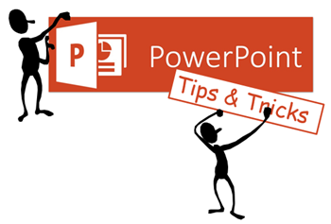
Chuẩn bị
- Nội dung, Hình ảnh
- Công cụ
Sơ đồ
PowerPoint

Slide 9
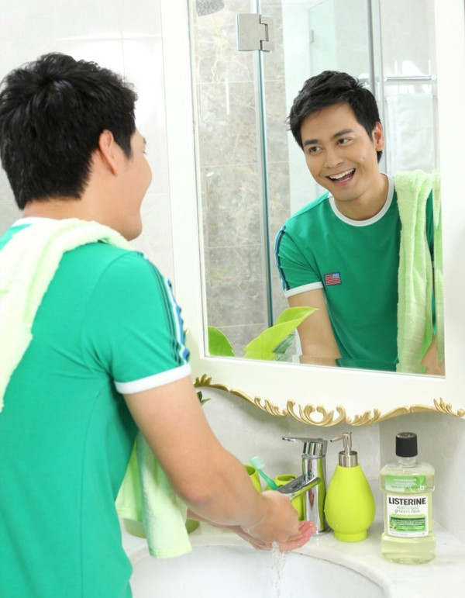
Luyện tập

Slide 10

Phong thái
Tự tin

Slide 11
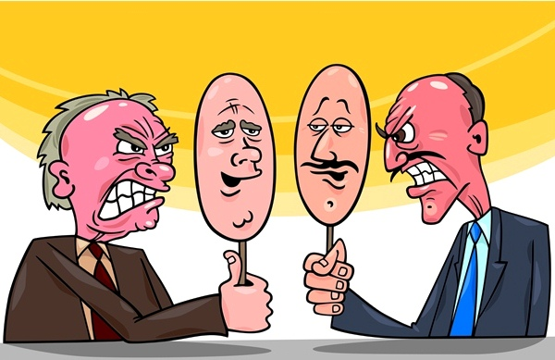
Kiểm soát cảm xúc, thái độ

Slide 12

Thời gian: phù hợp

Slide 13

Yếu tố hiệu quả
Mục đích
Truyền đạt
Yếu tố phi ngôn ngữ
So sánh, liên hệ

Slide 14
Mục đích
When
Where
Purpose
Who
?
How
What

Slide 15
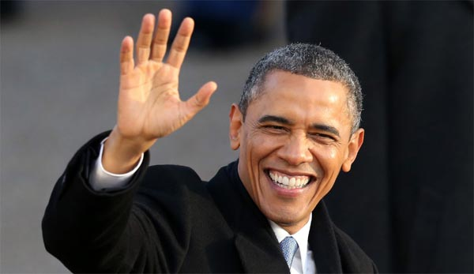


- Đặt mình vào vị trí người nghe
“CHẤT”
- Tác động tâm lí

Slide 16
Truyền đạt
Hàm súc
Cô đọng
Mạnh từ bên trong

Slide 17

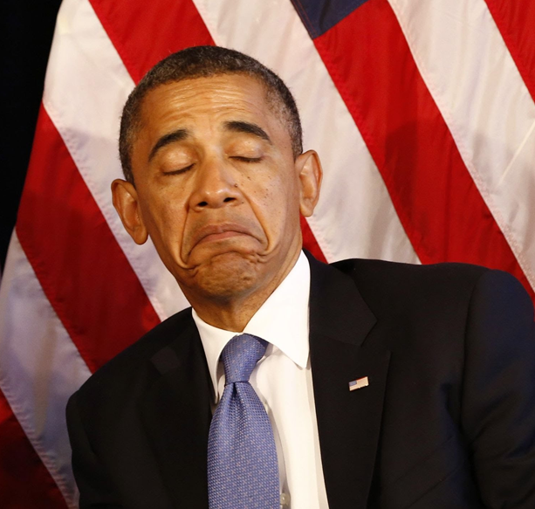
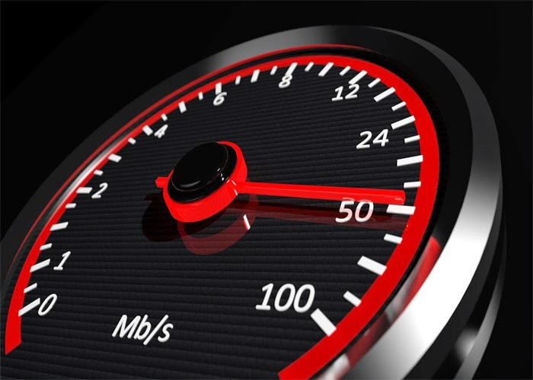

Yếu tố phi ngôn ngữ
- Ví dụ minh họa
- Ngôn ngữ cơ thể
- Giọng nói
- Hình ảnh, video
Tốc độ
Điểm dừng
Nhấn mạnh
Phân nhịp

Slide 18

So sánh, liên hệ

Slide 19
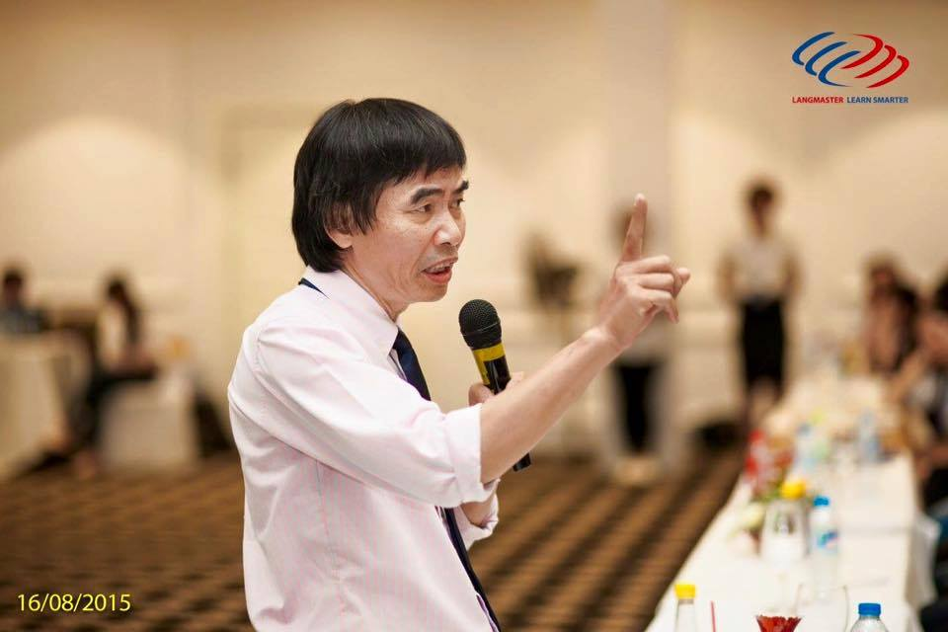
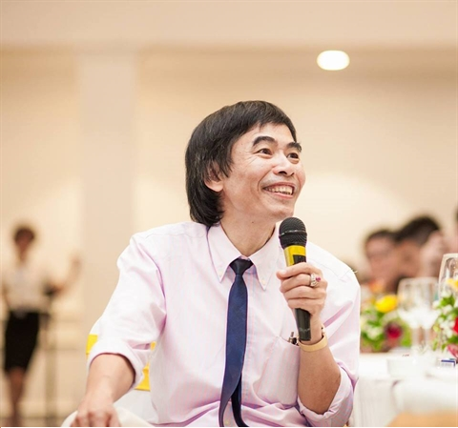
Diễn giả
TS. Lê Thẩm Dương

Slide 20
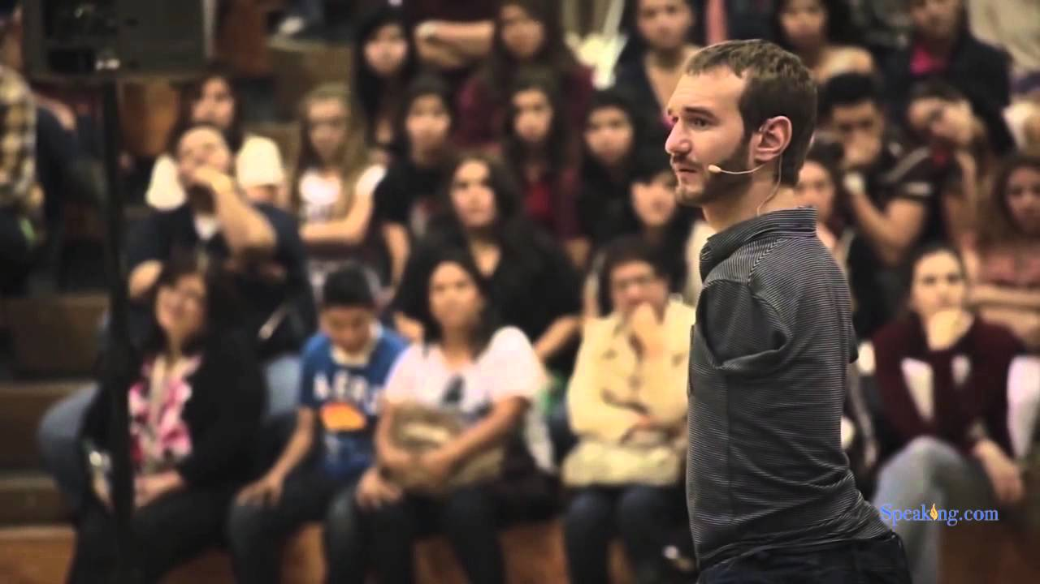
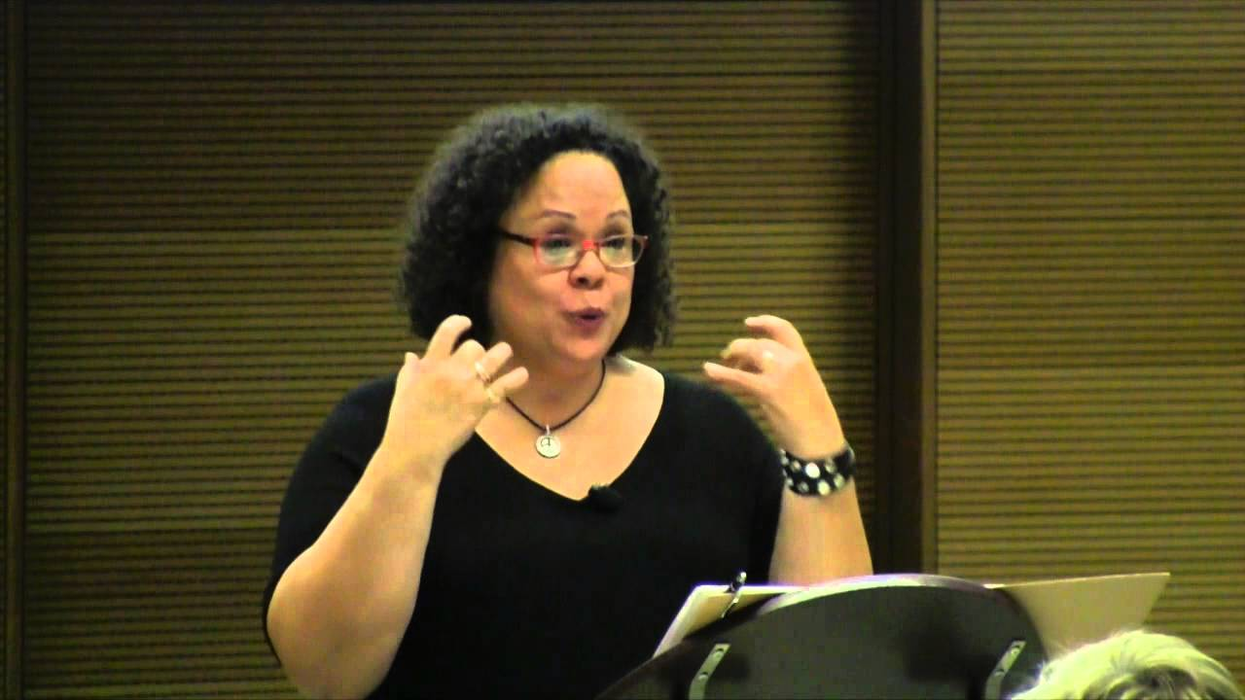
Julie Lythcott Haims
Nick Vujicic

Slide 21
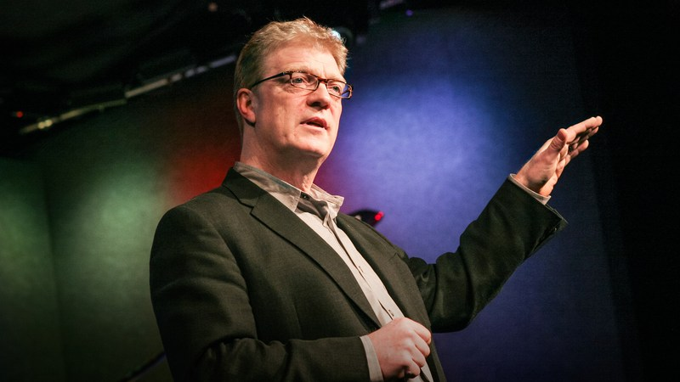
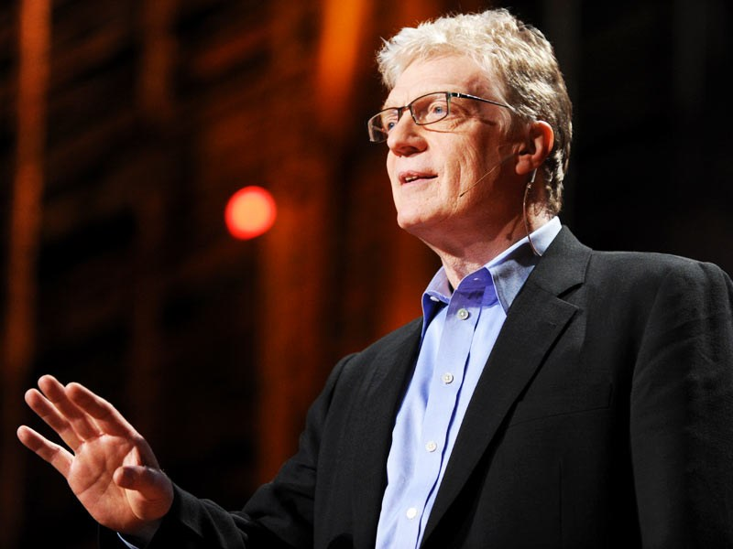
Huyền thoại Ken Robinson

Slide 22
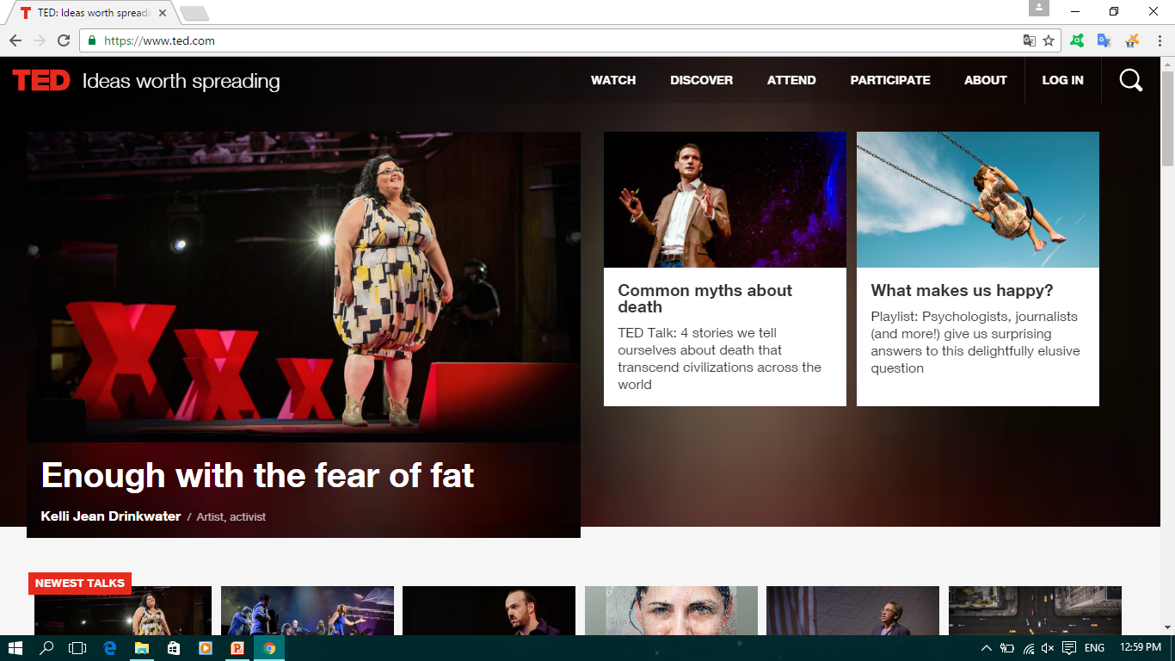
Trang web
TEDtalk

Slide 23


